Slide 1
Comparația senzorii de culoare EV3 & HITechnic

Slide 2
Obiectivele lecției
Studiem diferențele între senzorii de culoare HiTechnic și LEGO

Slide 3
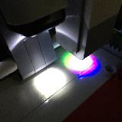

Cum funcționează?
Senzorul de culoare EV3
HiTechnic Color V.2
Senzorul digital detectează intensitatea culorii și a luminii.
Modul Color – 7 colori, nicio culoare
Modurile Reflected Light Intensity și Ambient Light Intensity
Un singur led alb (diodă care emite lumină) pentru a ilumina target-ul
Modul Color Mode cu 18 culori
Modurile RGB, Passive și Raw

Slide 4
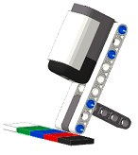
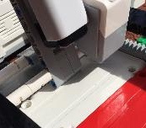
Poziționare și unghiul
Senzorul de culoare EV3
HiTechnic Color Sensor
Senzorul trebuie să fie poziționat la unghiul corect pe o suprafață pe care o examinează.
În concordanță cu documentația EV3, senzorul de culoarea funcționează mai bine la o distanță de 4-12mm (1/2 - 1 1/2 găuri) de suprafața pe care o detectează.
Mai sus sau mai jos, citirile nu sunt așa de precise.
Senzorul de culoare V2 funcționează mai bine când este poziționat mai sus.
Este recomandat să instalezi senzorul la un unghi. (vezi imaginea).

Slide 5
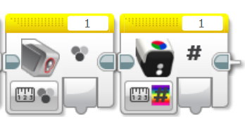
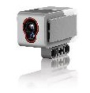
COMPArația modurilor STANDARD
Ambii senzori de culoare în modul Color-Measure returnează valoarea culorii (numărul culorii)
Senzorul de culoare HiTechnic identifică 18 coloare (valori de la 0-17).
Senzorul de culoare EV3 identifică 7 culori plus non culoare (0-7).
Color Sensor
HiTechnic Color

Slide 6
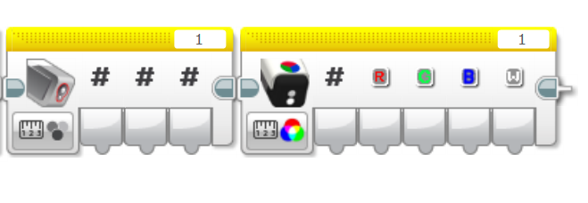
COMPArația modurilor RGB
Pentru a compara valorile RGB, am descărcat block-ul EV3 RGB de la David Gilday.
Senzorul de culoare HiTechnic identifică valorile pentru roșu, verde, albastru și alb.
Senzorul de culoare EV3 identifică roșu, verde și albastru.
Output-ul alb este similar cu modul Reflected Light Intensity în block-ul EV3.

Slide 7
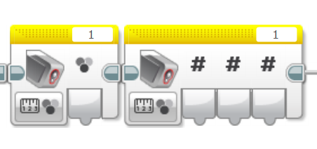
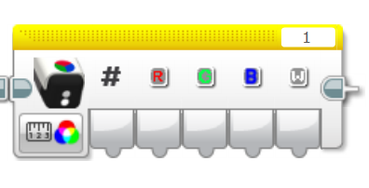
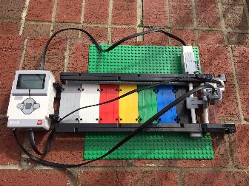
TESTe
LEGO Color Sensor RGB
VS.
HiTechnic Color Sensor RGB mode
În următoarele câteva slide-uri, vom trece peste câteva teste pe care le-am realizat cu ambii senzori.
Rezultatele ne vor ajuta să înțelegem care senzor să utilizăm în ce condiții.
Nu vom face teste pentru unghi și poziție din moment ce ambii și LEGO și HiTechnic fac referiri la asta în documentațiile lor.

Slide 8
Condițiile de luminozitate: LUMINA interioară
Performanța senzorilor EV3 și HiTechnic nu este aceeași.
Valorile RGB a senzorului EV3 sunt diferite în comparație cu senzorul HiTechnic. Un posibil motiv este acela că senzorul de culoare a fost proiectat să funcționeze cel mai bine cu culorile LEGO.
Senzorul de culoare HiTechnic nu identifică precis culoare maro a LEGO.
 |  | EV3 Color Sensor |  |  |  |  | HiTechnic Color Sensor
LEGO Color |  | Color Number | Red | Green | Blue |  | Color Number | Red | Green | Blue
White |  | 6 | 161 | 183 | 127 |  | 14 | 125 | 124 | 103
Red |  | 5 | 105 | 19 | 11 |  | 8 | 63 | 15 | 7
Yellow |  | 4 | 140 | 94 | 21 |  | 6 | 116 | 85 | 15
Green |  | 3 | 16 | 63 | 18 |  | 4 | 13 | 30 | 18
Blue |  | 2 | 15 | 42 | 62 |  | 2 | 10 | 23 | 52
Black |  | 1 | 11 | 15 | 10 |  | 0 | 6 | 7 | 8
Brown |  | 7 | 24 | 15 | 10 |  | 14 | 20 | 12 | 8

Slide 9
Condițiile de luminozitate: LUMINA EXTERIOARĂ
Niciun senzor nu funcționează bine în lumină ambientală puternică. Ei încurcă majoritatea culorilor.
 |  | EV3 Color Sensor |  |  |  |  | HiTechnic Color Sensor
LEGO Color |  | Color Number | Red | Green | Blue |  | Color Number | Red | Green | Blue
White |  | 0 | 0 | 0 | 0 |  | 0 | 0 | 0 | 0
Red |  | 0 | 1 | 0 | 0 |  | 4 | 1 | 27 | 16
Yellow |  | 0 | 2 | 1 | 0 |  | 2 | 0 | 0 | 31
Green |  | 3, 1 | 17 | 68 | 21 |  | 4 | 12 | 28 | 16
Blue |  | 0 | 0 | 1 | 1 |  | 2, 17 | 12, 55 | 23, 36 | 54, 56
Black |  | 1 | 12 | 17 | 12 |  | 0 | 8 | 9 | 9
Brown |  | 7 | 26 | 15 | 12 |  | 1, 7, 14 | 20, 23, 17 | 11, 12, 12 | 7, 8, 9

Slide 10

Lecții învățate
Poziție: Senzorul EV3 funcționează mai bine când este montat orizontal și aproape de țintă. Dacă ai nevoie ca robotul ,,să vadă’’ mai departe, senzorul HiTechnic Sensor poate fi mai bun.
Numărul culorilor detectate: În Modul Color, senzorul HiTecnic detectează un număr mai mare de culori.
Moduri: Senzorul HiTechnic oferă unele moduri extra încluzând modul RGB și Raw. Pentru a programa în modul RGB pentru EV3, trebuie să instalezi block-ul custom David Gilday.
Luminozitate: Ambii senzori nu sunt extraordinari în lumina soarelui. sunlight.
Culorile LEGO: Per total, credem că senzorul EV3 este mai precis în detectarea culorilor LEGO.

Slide 11
Credits
Această lecție a fost scrisă de Arvind și Sanjay Seshan.
Mai multe lecții sunt disponibile pe www.ev3lessons.com
Această lecție a fost tradusă în limba română de echipa FTC Rosophia #21455, RO20
This work is licensed under a Creative Commons Attribution-NonCommercial-ShareAlike 4.0 International License.

